Slide 1
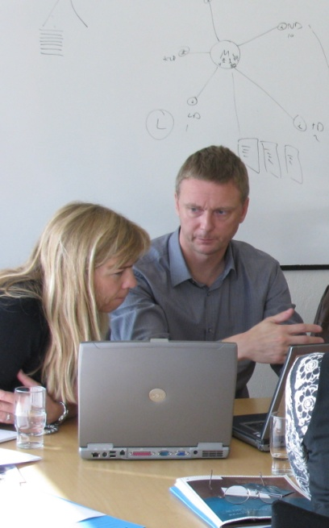
E-værktøjer og realkompetencer - betydningsfelter og dilemmaer
DFS
Forum for kompetencer
den 7. september 2010

Slide 2
E-værktøjer og realkompetencer - betydningsfelter og dilemmaer
SKINNA Island/ Reykjavik
www.osaan.fi / www.jagkan.fi Helsinki, Finland
www.vigo.no (RealDok) www.vilbli.no Skien & Bodø, Norge
www.realkompetence-forening.dk København, Danmark
www.aks-international.com Tlf/ mail Danmark/ Norge

Slide 3
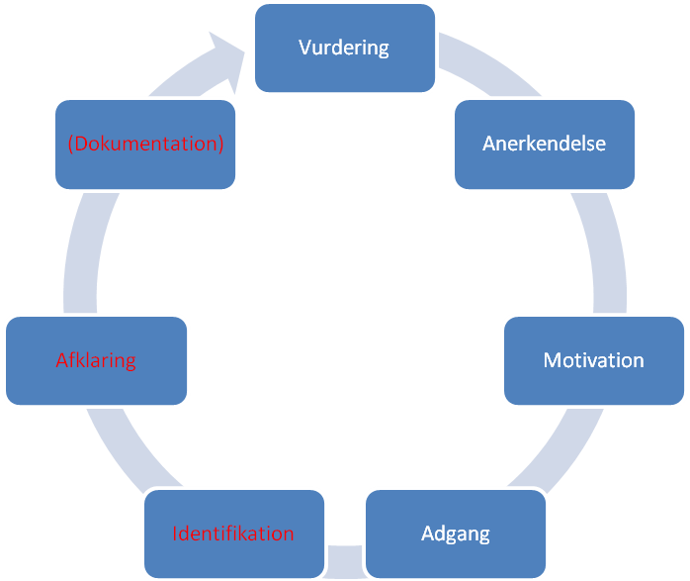
Fasemodel for validering: hvor bruges e-værktøjet?
Rie Thomsen, DPU

Slide 4
Realkompetence & E-værktøj
Kompetenceforståelse
Kompetencer viser sig i aktiv handling
Kompetence forudsætter og omsætter viden
Kompetencer er situative, kontekstuelle
Kompetencer er ikke er forankret i en bestemt rolle eller funktionsbestemmelse men knyttet til en person

Slide 5
Temaer for diskussion 1
Modstillinger og eventuelle konflikter i forbindelse med udviklingen af centrale data- og sagsbehandlingssystemer.
Set i forhold til lokale og sektoriale e-værktøjer til identifikation, afklaring, registrering og sagsbehandling
SKINNA og tildels VigoVoksen/ RealDok

Slide 6
Realkompetence & e-værktøjer
E-værktøjer bruges ikke til RKV
E-værktøjer spiller ind i anerkendelse af RK på forskellig vis
E-værktøjer har betydning for kompetenceforståelsen for vejledere/ bedømmere
E-værktøjer kan skærpe forståelse af kompetencer. Øge refleksionen for individet

Slide 7
Temaer for diskussion 2
E-værktøjet afgrænser anerkendelse af realkompetencer til kompetencemål i et kompetencebaseret kvalifikationssystem.
Generiske kompetencer (personlige og sociale kompetencer, ’alt hvad du kan’, 3.sektor-kompetencer) bedømmes ikke eller kun i ringe grad.
Fx www.osaan.fi / www.jagkan.fi

Slide 8
Temaer for diskussion 3
E-værktøjet er et identifikations- og afklaringsredskab men også et sagsbehandlingsværktøj.
Hvordan vægtes fagkonsulenternes tid og ressourceforbrug mellem disse to hensyn?
Hvordan undgår man, at indberetningspligt og systemkrav skygger for ’brugeren i centrum’ og den gode anerkendelses-proces?
Fx. www.vigovoksen.no

Slide 9
Temaer for diskussion 4
E-værktøjet er et identifikations-, afklarings- og dokumentationsredskab, der kan bruges direkte af slutbrugeren eller med vejledning anvendes i undervisnings og læringssammenhænge.
E-værktøjets kompetenceforståelse – en bred, divergent eller generisk kompetenceforståelse – matcher ikke/kun i ringe grad med det ordinære uddannelsessystems forståelse af realkompetence.
Fx www.realkompetence-forening.dk

Slide 10
Temaer for diskussion 5
Sammenkobling af personlige, sociale, faglige og udviklingsorienterede kompetencer i et fælles redskab for ansatte og virksomhed.
Kan anvendelse af e-værktøj til kompetenceidentifikation, afklaring og dokumentation tilgodese både den enkelte ansattes individuelle ønsker og virksomhedens krav til kompetenceudvikling og human ressource styring?
Fx www.aks-international.com

Slide 11
Temaer for diskussion 6
Vejledningens betydning i forbindelse med anvendelse af e-værktøjer til understøttelse af anerkendelse af realkompetencer.
Kan brugen af e-værktøjer minimere behov for vejledning?

Slide 12
Realkompetence & e-værktøjer
E-værktøjer bruges ikke til RKV
E-værktøjer spiller ind i anerkendelse af RK på forskellig vis
E-værktøjer har betydning for kompetenceforståelsen for vejledere/ bedømmere
E-værktøjer kan skærpe forståelse af kompetencer. Øge refleksionen for individet

